Slide 1
Centro de Asistencia al Usuario
DS-TSS-T1-2025

Slide 2
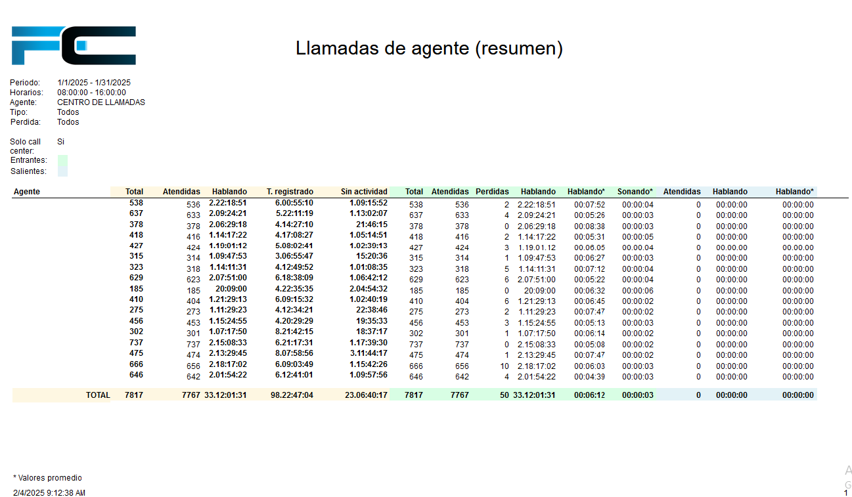
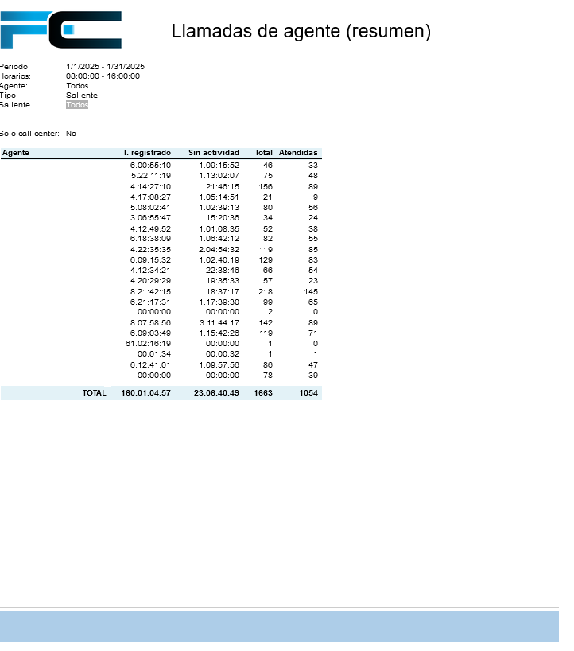
Enero 2025

Slide 3
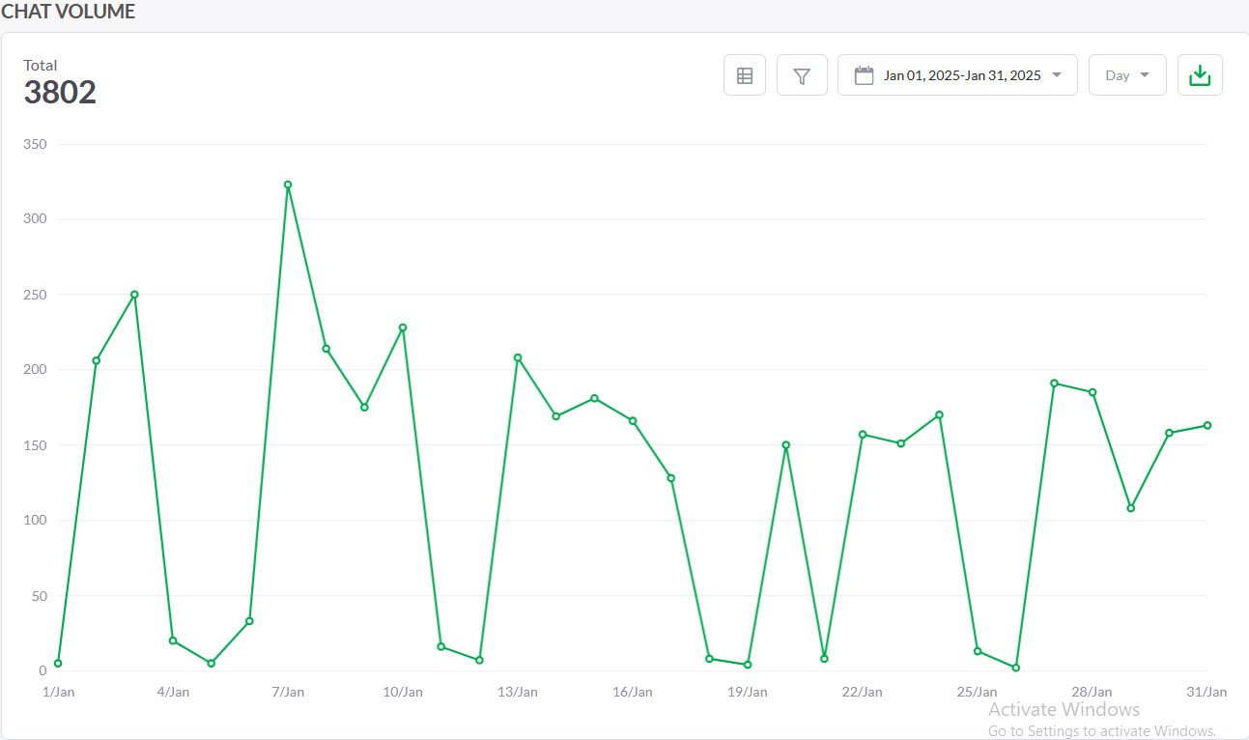
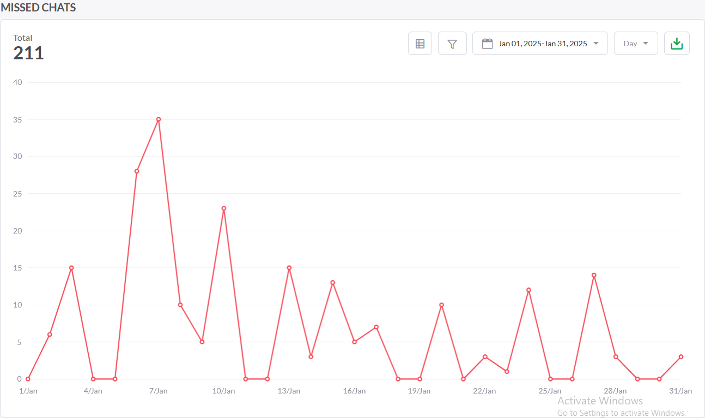
Servicio de Chat en Línea. Tawk.to
Enero 2025

Slide 4
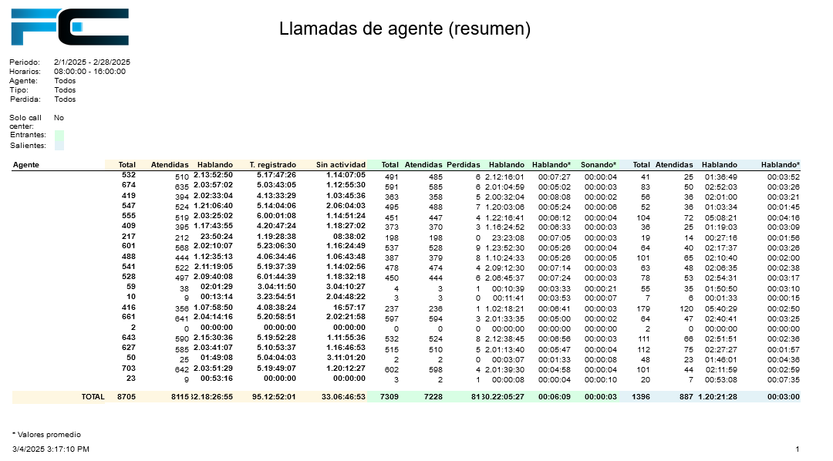
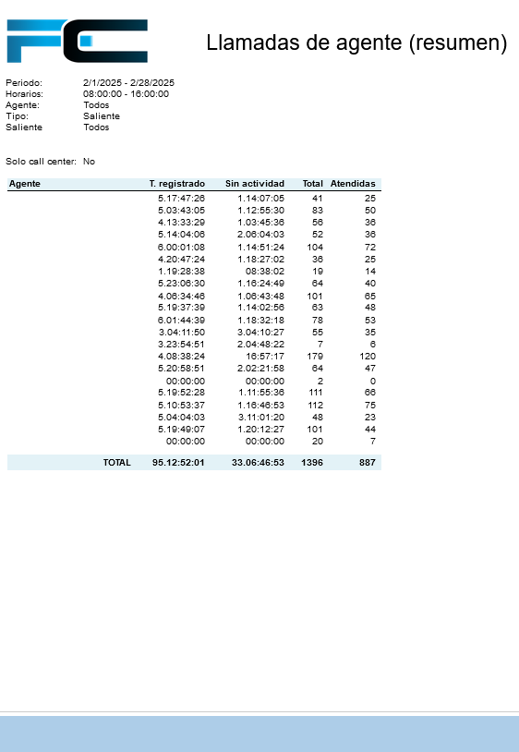
Febrero 2025

Slide 5
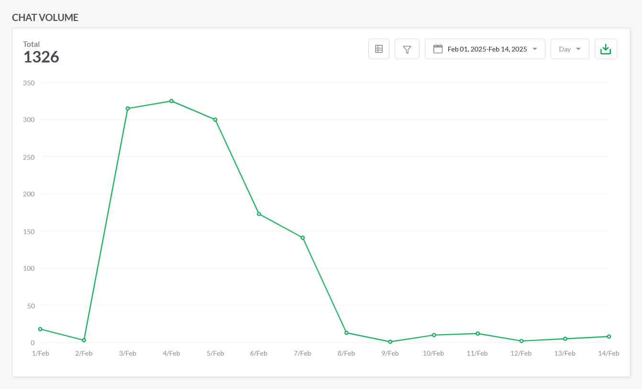
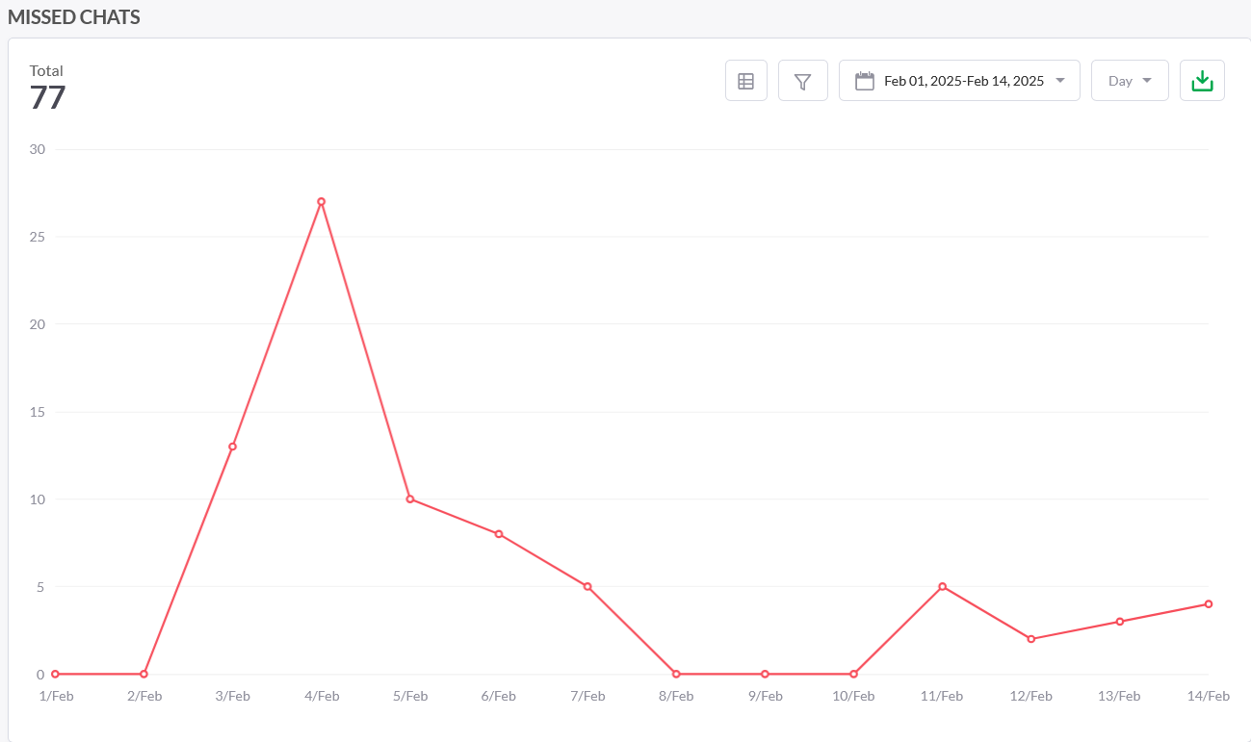
Servicio de Chat en Línea. Tawk.to. Del 1 al 14/02/25
Febrero 2025

Slide 6
Migración servicio a Chat Fidelity Connect a partir 17/02/25

Slide 7
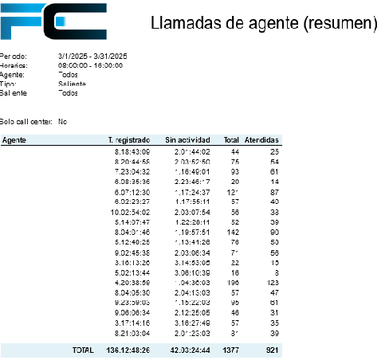
Marzo 2025

Slide 8
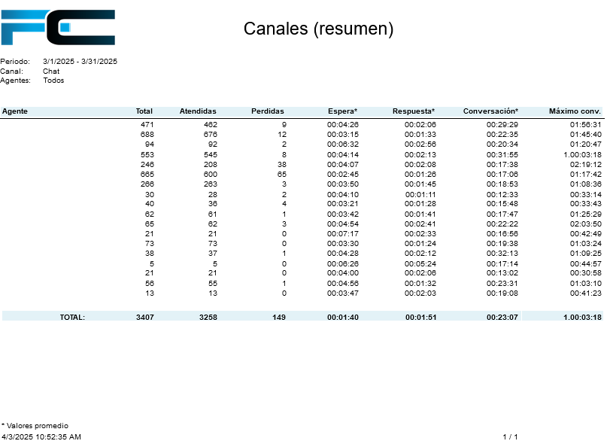
Servicio de Chat en Línea. Fidelity Connect
Marzo 2025

